Slide 1
2ο ΔΗΜΟΤΙΚΟ ΣΧΟΛΕΙΟ ΟΡΧΟΜΕΝΟΥ
ΔΗΜΟΤΙΚΟ ΣΧΟΛΕΙΟ ΕΛΕΟΥΣΑΣ ΑΡΤΑΣ
2ο ΔΗΜΟΤΙΚΟ ΣΧΟΛΕΙΟ ΓΡΕΒΕΝΩΝ
10ο ΔΗΜΟΤΙΚΟ ΣΧΟΛΕΙΟ ΑΙΓΑΛΕΩ

Slide 3
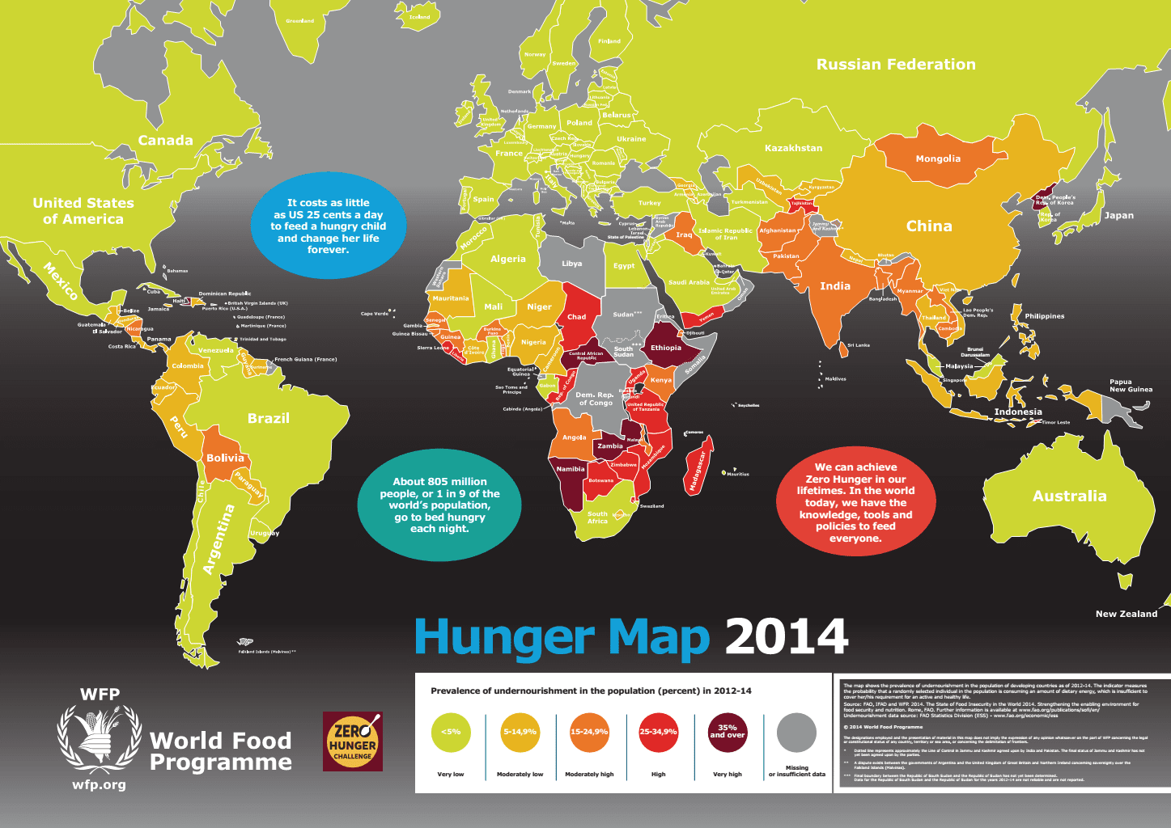

Slide 7
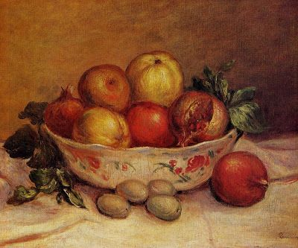
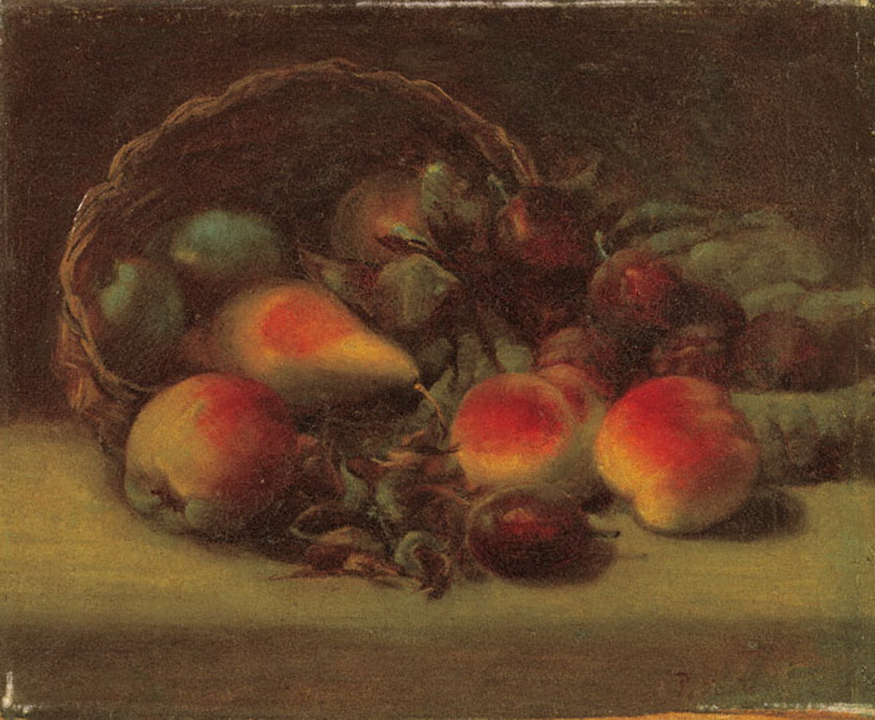

Slide 9
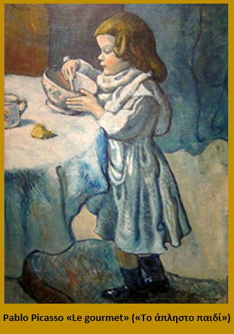

Slide 10
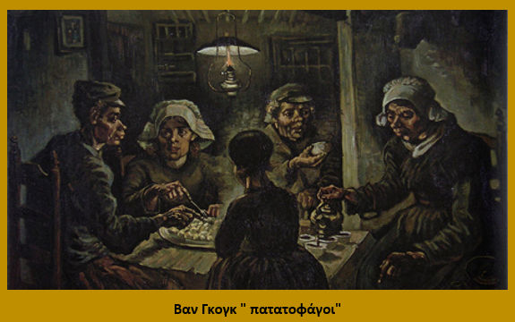

Slide 12
